Slide 1
空白演示
单击输入您的封面副标题

Slide 2
空白演示
单击输入您的封面副标题

Slide 3
空白演示
单击输入您的封面副标题

Slide 4
空白演示
单击输入您的封面副标题

Slide 5
空白演示
单击输入您的封面副标题

Slide 6
空白演示
单击输入您的封面副标题

Slide 7
空白演示
单击输入您的封面副标题

Slide 8
空白演示
单击输入您的封面副标题

Slide 9
空白演示
单击输入您的封面副标题

Slide 10
空白演示
单击输入您的封面副标题

Slide 11
空白演示
单击输入您的封面副标题

Slide 12
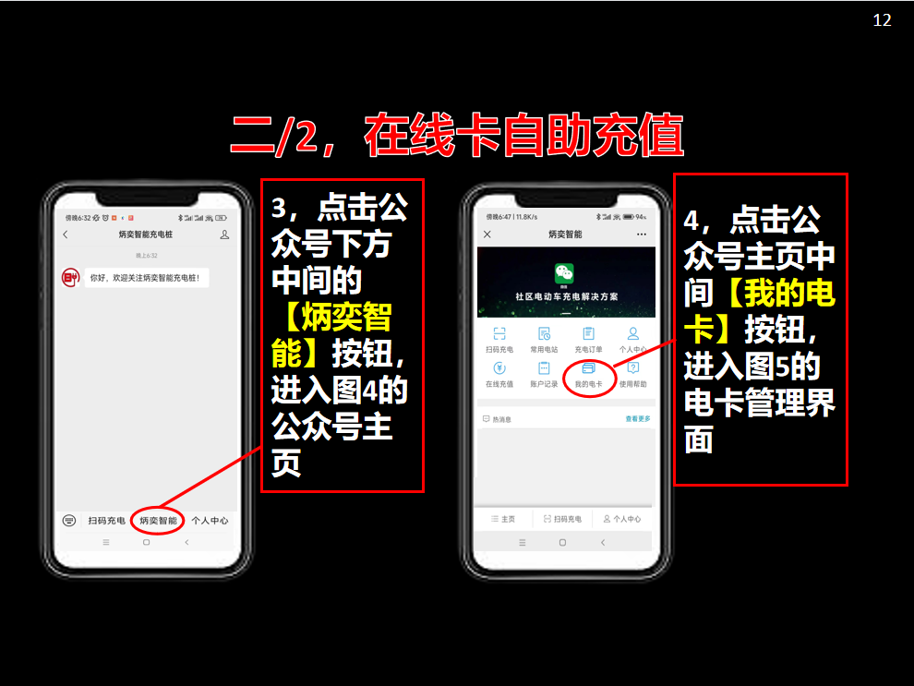
空白演示
单击输入您的封面副标题

Slide 13
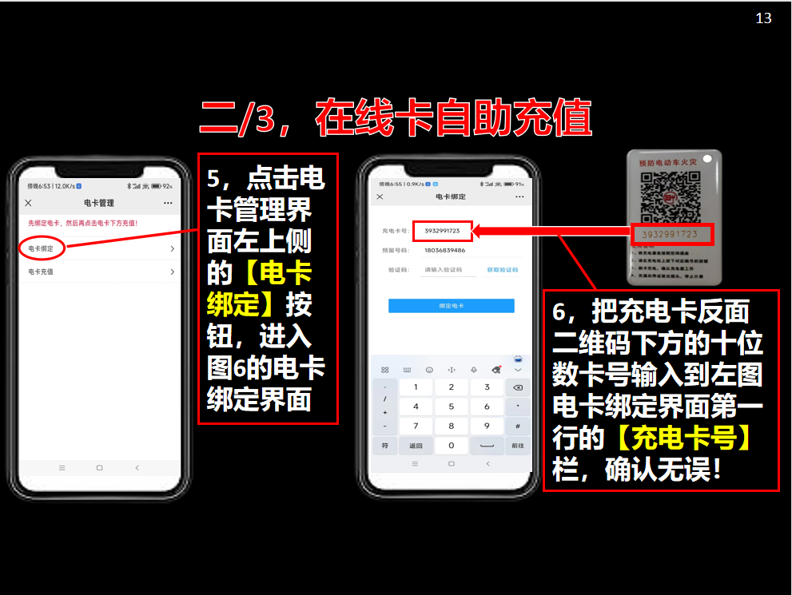
空白演示
单击输入您的封面副标题

Slide 14
空白演示
单击输入您的封面副标题

Slide 15
空白演示
单击输入您的封面副标题

Slide 16
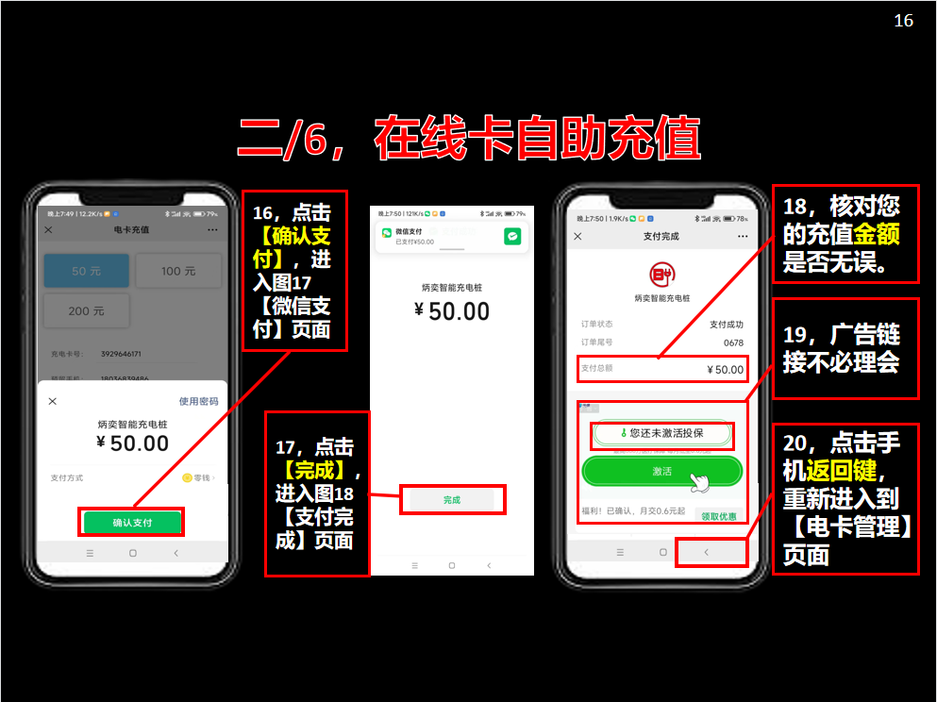
空白演示
单击输入您的封面副标题

Slide 17
空白演示
单击输入您的封面副标题

Slide 18
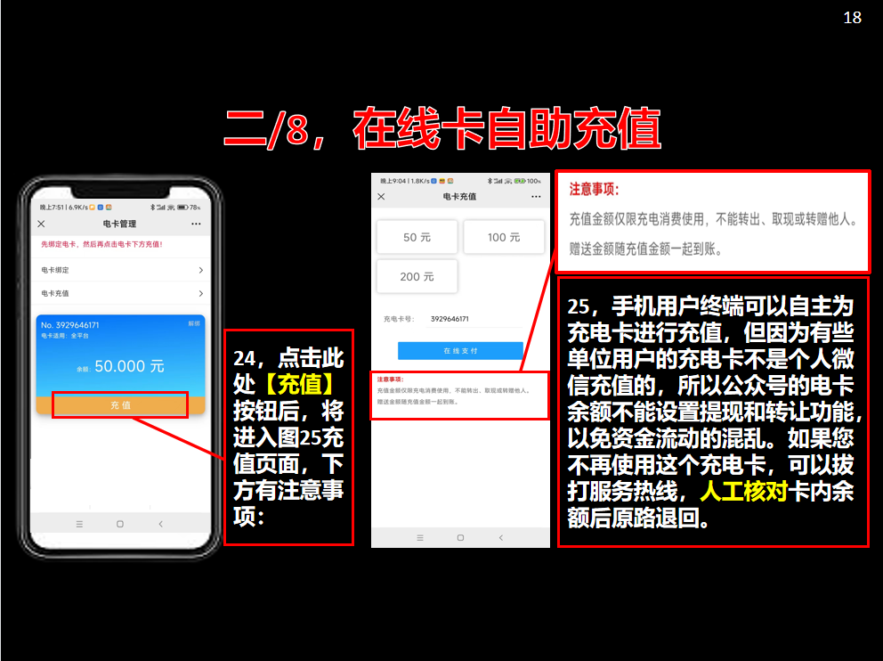
空白演示
单击输入您的封面副标题

Slide 19
空白演示
单击输入您的封面副标题

Slide 20
空白演示
单击输入您的封面副标题

Slide 21
空白演示
单击输入您的封面副标题

Slide 22
空白演示
单击输入您的封面副标题

Slide 23
空白演示
单击输入您的封面副标题

Slide 24
空白演示
单击输入您的封面副标题

Slide 25
空白演示
单击输入您的封面副标题

Slide 26
空白演示
单击输入您的封面副标题

Slide 27
空白演示
单击输入您的封面副标题

Slide 28
空白演示
单击输入您的封面副标题

Slide 29
空白演示
单击输入您的封面副标题

Slide 30
空白演示
单击输入您的封面副标题

Slide 31
空白演示
单击输入您的封面副标题

Slide 32
空白演示
单击输入您的封面副标题

Slide 33
空白演示
单击输入您的封面副标题

Slide 34
空白演示
单击输入您的封面副标题

Slide 35
空白演示
单击输入您的封面副标题

Slide 36
空白演示
单击输入您的封面副标题

Slide 37
空白演示
单击输入您的封面副标题

Slide 38
空白演示
单击输入您的封面副标题

Slide 39
空白演示
单击输入您的封面副标题

Slide 40
空白演示
单击输入您的封面副标题

Slide 41
空白演示
单击输入您的封面副标题

Slide 42
空白演示
单击输入您的封面副标题

